Slide 2
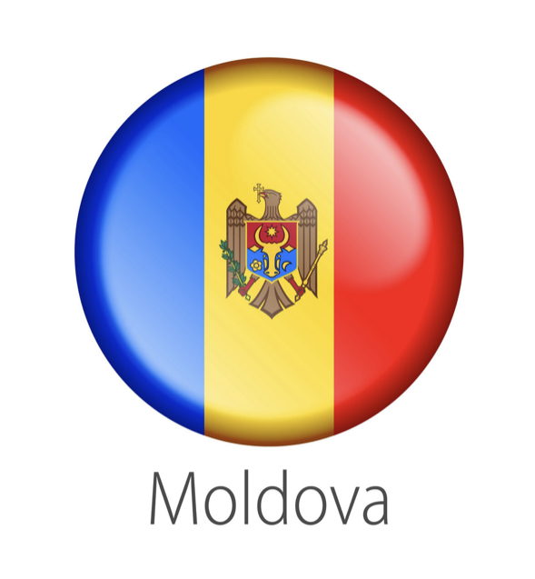
Moldova Cumhuriyeti - Türkiye Cumhuriyeti Stratejik ortaklar
Cumhurbaşkanı Recep T. Erdoğan Ekim 2018’de Moldova'yı ziyaret etti. Cumhurbaşkanı Igor Dodon Aralık 2019'da Ankara'yı ziyaret etti. Ziyareti sırasında Türkiye-Moldova Yüksek Düzeyli Stratejik İşbirliği Konseyi'nin ilk toplantısı gerçekleştirildi.
2019 yılından beri, Moldova'ya seyahat etmek için VİZE veya Pasaport gerekmemekte, sadece kimlik kartı kullanılabilmektedir.
1 Kasım 2016 tarihinden itibaren Serbest Ticaret Anlaşması (STA) yürürlüktedir.
UTA Gagavuzya'da Türkçe konuşulmaktadır.
2020 yılında ikili ticaret hacmi 560 milyon ABD Doları olmuştur (-% 2,8). Cumhurbaşkanları tarafından belirlenen hedef - 1 milyar ABD Doları’dır.

Slide 3
I

Slide 27
+ 90 212 252 05 85 | + 90 312 446 56 27
ankara@mfa.gov.md

